Slide 1

UBND Quận Long Biên
Trường Mầm non Long Biên A
Làm Quen Với Toán
Đề tài: Dạy trẻ tách 10 đối tượng ra làm 2 phần bằng các cách khác nhau
Lứa tuổi: Mẫu giáo Lớn 5 - 6 tuổi
Giáo viên: Nguyễn Thị Hải Yến
Năm học: 2023 - 2024

Slide 2
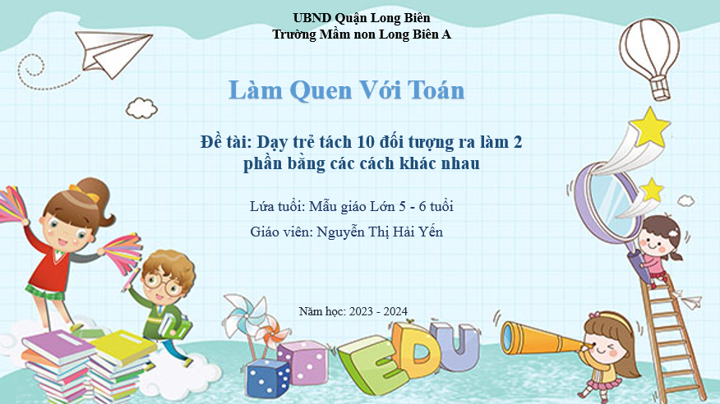

Slide 3

10
1
9

Slide 4
10
2
8

Slide 5
10
3
7

Slide 6
10
4
6

Slide 7
10
5
5

Slide 8
1 - 9
2 - 8
10
3 - 7
4 - 6
5 - 5

Slide 9

4
6

Slide 10
1
9

Slide 11
5
5

Slide 12
2
8

Slide 13
3
7

